Slide 1
网络层数据平面实验 Mininet
计算机网络 2021秋
罗聪
21210240093@m.fudan.edu.cn
梅昊
22210240098@m.fudan.edu.cn

Slide 2
目录
Mininet基本介绍
Mininet安装部署
Mininet命令操作
实验任务

Slide 3
Mininet基本介绍
Mininet是什么
网络模拟器
基于Linux Container架构开发的一个进程虚拟化网络模拟器
end-hosts, switches, routers, and links
与真实网络中行为一致
可以使用SSH登录虚拟host中操作
交换机支持OpenFlow

Slide 4
Mininet基本介绍
Mininet可以做什么
为OpenFlow应用程序提供一个简单，便宜的网络测试平台
启用复杂的拓扑测试，无需连接物理网络
具备拓扑感知和OpenFlow感知的CLI，用于调试或运行网络范围的测试
支持任意自定义拓扑，并包括一组基本的参数化拓扑
提供用户网络创建和实验的可拓展Python API

Slide 5
Mininet基本介绍
可供参考资料
Introduction to Mininet https://github.com/mininet/mininet/wiki/Introduction-to-Mininet
Mininet Tutorial
Iperf: https://iperf.fr/
Google

Slide 6
Mininet安装部署
1) 环境：
虚拟机
Windows: VMware Workstation, VirtualBox
Mac: VirtualBox, VMware Fusion 7
系统
Ubuntu （以Ubuntu18.04 为例）
2) 安装：http://mininet.org/download/
sudo apt-get update
sudo apt-get install mininet
mn --version
Notes:
使用package安装，默认安装地址：find / -name mininet
/usr/lib/python2.7/dist-packages/mininet/
如果从源码开始下载，alias mn='/mininet/bin/mn'

Slide 7
Mininet命令操作
Mininet命令类型
网络构建启动参数：--topo, --custom, --mac等
外部运行参数：-c (清除配置信息), -h等
CLI (Command-Line Interface) 命令：dump, net, iperf等
命令使用方式
CLI外：sudo mn [options]
CLI内：详见help

Slide 8
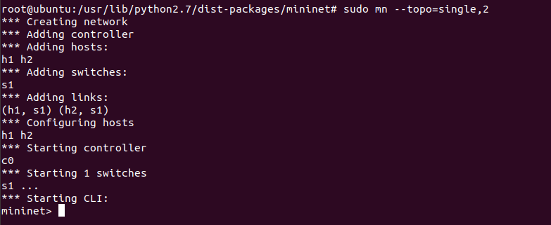
Mininet命令操作
创建拓扑
sudo mn --topo=TOPO linear|minimal|reversed|single|tree[,param=value...]
e.g. sudo mn --topo=single,2
命令行创建拓扑自动进入CLI
exit 或者 Ctrl+D 退出

Slide 9
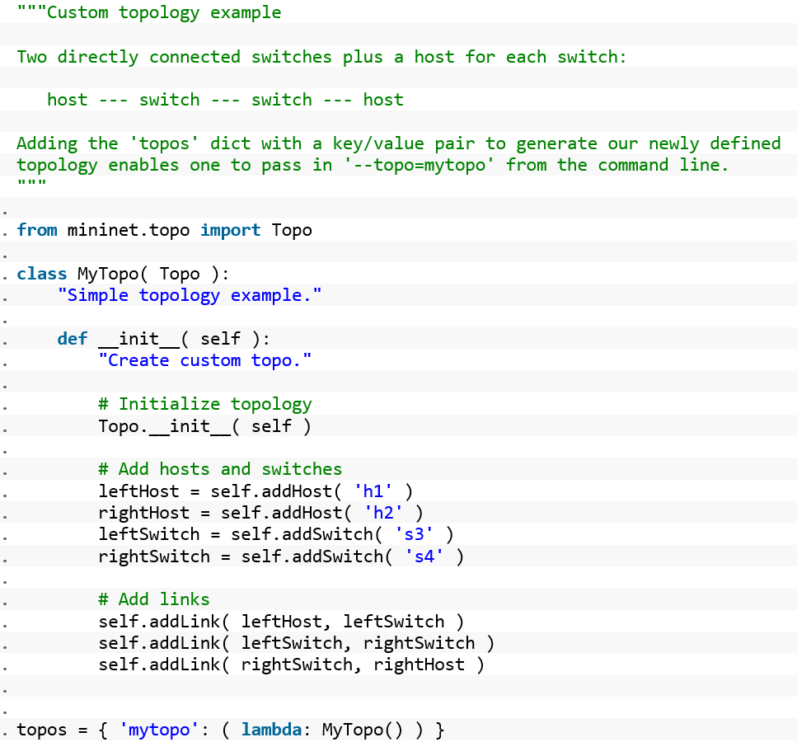
Mininet命令操作
创建拓扑（自定义）
sudo mn --custom path/python file --topo mytopo
e.g. sudo mn --custom ./topo-2sw-2host.py --topo mytopo
在addHost方法中可定义IP地址、mac地址等
在addLink方法中可定义带宽、时延、丢包率等
from mininet.link import TCLink
--link tc
命令行创建拓扑自动进入CLI
Notes:
https://github.com/mininet/mininet/wiki/Introduction-to-Mininet
Customizing mn using --custom files

Slide 10

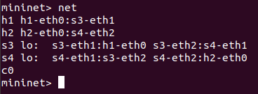
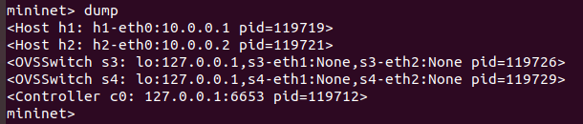
Mininet命令操作
CLI命令
查看网络节点
nodes
查看物理拓扑
net
查看节点信息
dump

Slide 11
Mininet命令操作
CLI 命令：
<host> ping <host> ping from one host to another
xterm <host> Open up a terminal of a host; sudo apt-get install xterm
<host> ifconfig Check the interface configuration of a host
iperf <host> <host> test the bandwidth between hosts

Slide 12
Mininet命令操作
iperf —— 带宽测量与流量生成工具 （建议打开xterm使用）
默认生成TCP
iperf -s run in server mode
iperf -c server_ip run in client mode
更多详细用法参见iperf --help

Slide 13
实验任务1：定制化拓扑

Slide 14
实验任务1
定制化上述拓扑，并将脚本文件命名为customized_topo.py
利用iperf验证端到端带宽
H1 – H2: 10Mbps with ~12ms latency
H2 – H4: <<16Mbps with ~22ms latency
H3 – H4: 10Mbps with ~12ms latency
要求
可以通过sudo mn --custom ./customized_topo.py --topo mytopo --test pingall --link tc指令检验

Slide 15
实验任务2：在虚拟终端上执行任务
Notes:
https://github.com/mininet/mininet/wiki/Introduction-to-Mininet#running
Running Programs in Hosts

Slide 16
实验任务2
利用iperf生成TCP流
TCP Flow 1: 由h1按最大速率发向h3，持续时间为T=0sec~20sec
TCP Flow 2: 由h2按最大速率发向h4，持续时间为T=10sec~30sec
要求
实施上述功能，并将脚本文件命名为host_iperf.py
提交Flow 1和Flow 2带宽测试截图或文本文件，要求每0.5s测量一次

Slide 17
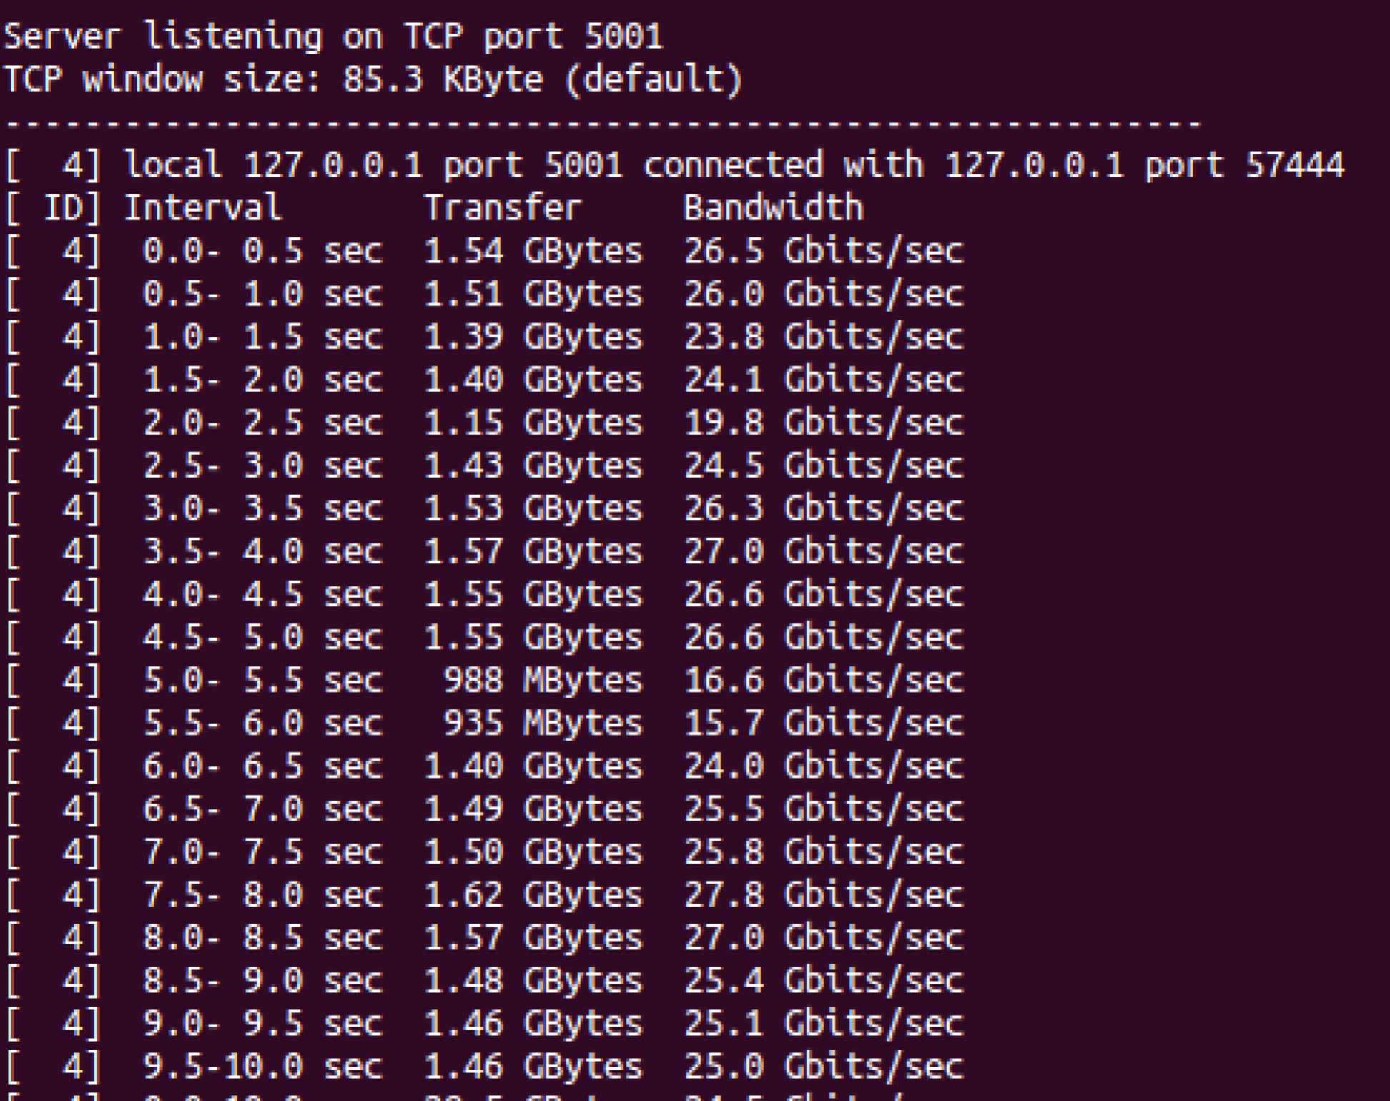
截图示意

Slide 18
提交方式
1. 按照实验要求完成实验，提交实验报告，并提供必要的截图
2. 提交方式：实验报告，上传elearning（命名格式：学号-姓名-实验四Mininet）
ddl: 2022/12/1

